Slide 1
Долучення наших земляків до створення пам’ятника героям-визволителям

Slide 2
Мета:
Дослідити:
Період створення пам’ятника героям – визволителям;
Вшанування громадою села та учнівською молоддю пам’яті героїв – визволителів.

Slide 3
Очікувані результати:
Узагальнити та систематизувати матеріали пошукової роботи;
Обмін досвідом, обговорення ключових питань пошукових проектів на шкільному, районному, обласному науково – практичному семінарі, на засіданні ради СПК, на загальношкільних учнівських зборах.

Slide 4
З цього все починалося…

Slide 5
Колєснік І. Й.

Slide 6
Братська могила була сформована в 1956 р.

Slide 7
Згідно паспорта поховання від 1992 р. у могилі знайшли вічний спокій 433 воїни.

Slide 8
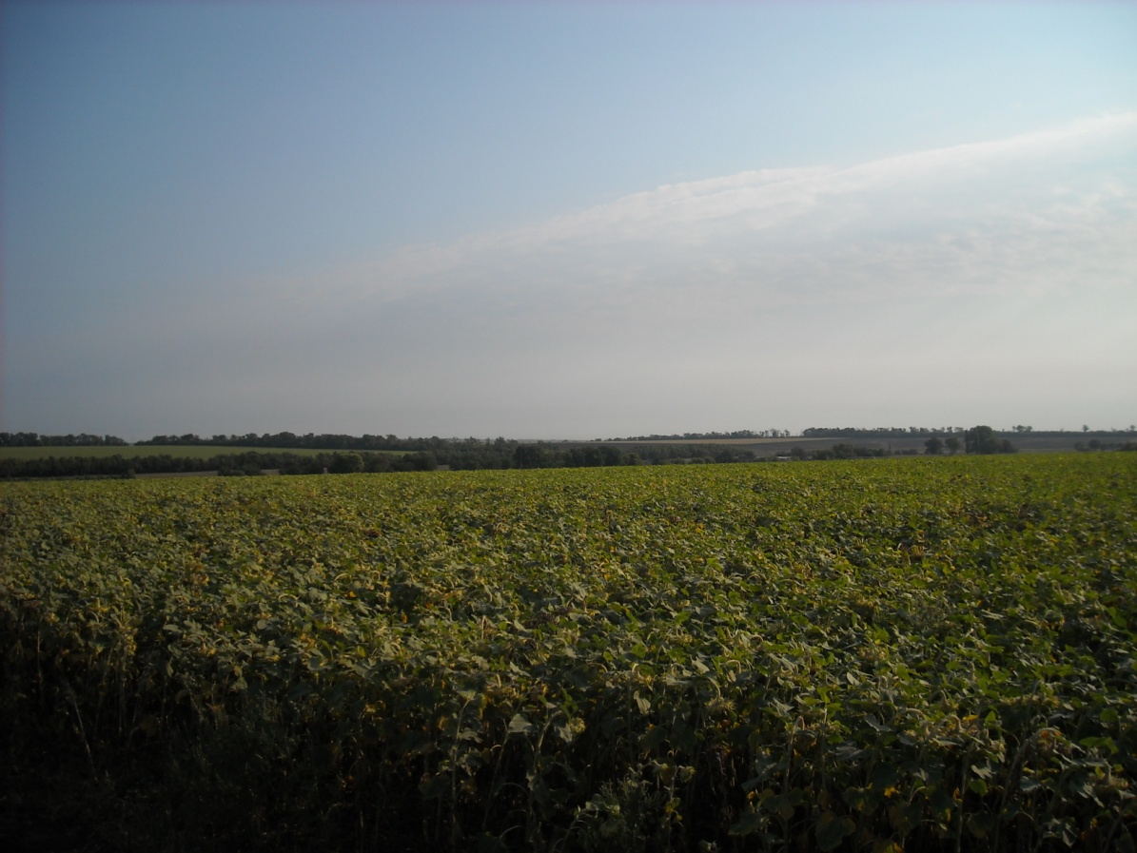
І ось у 2013 р. в районі села за 2 км від братської могили було виявлено невідоме раніше місце поховання радянських солдатів.

Slide 9
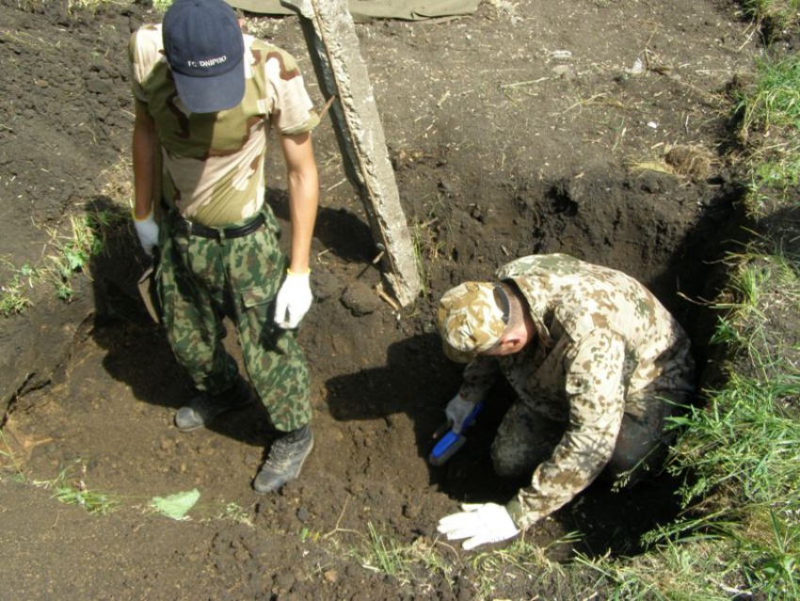
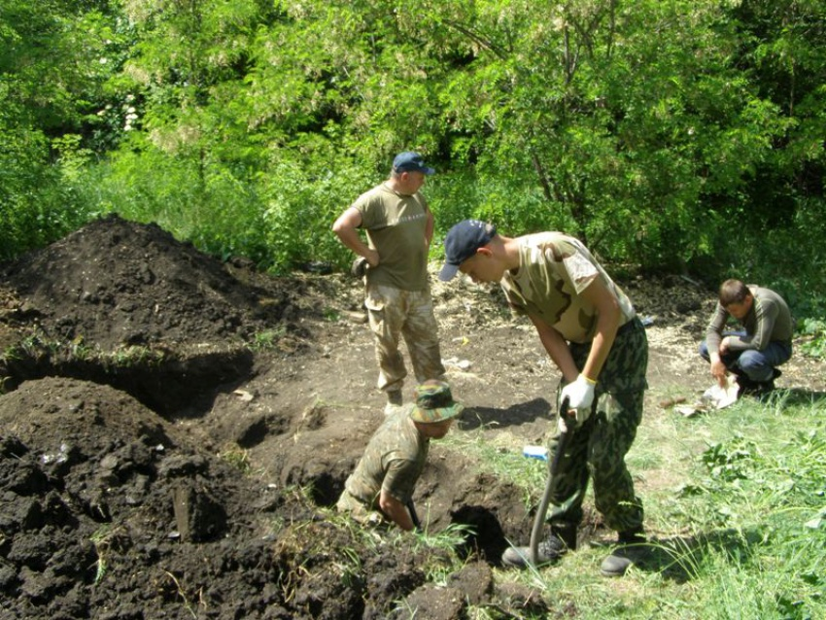
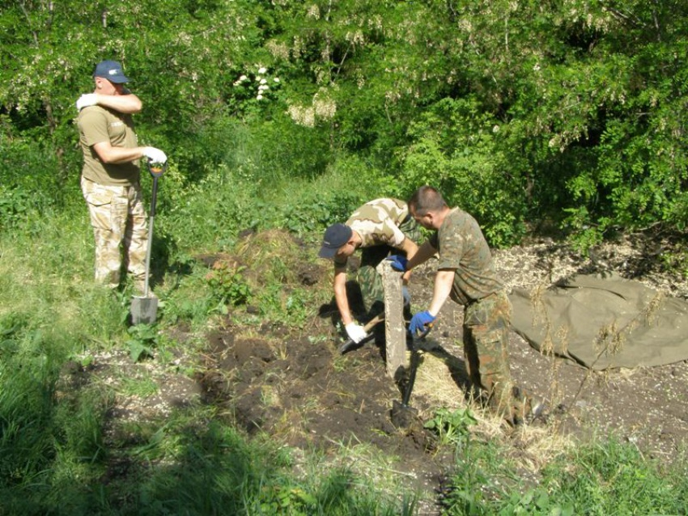
«Пошук –Дніпро»

Slide 10
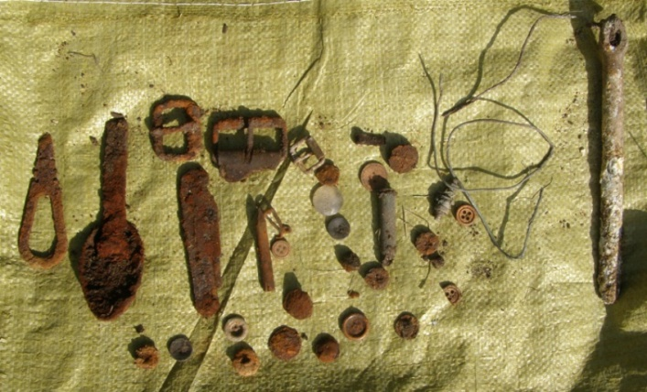
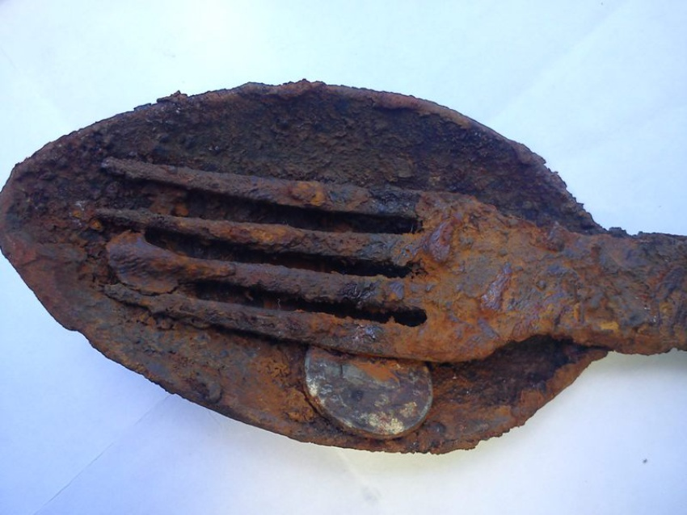
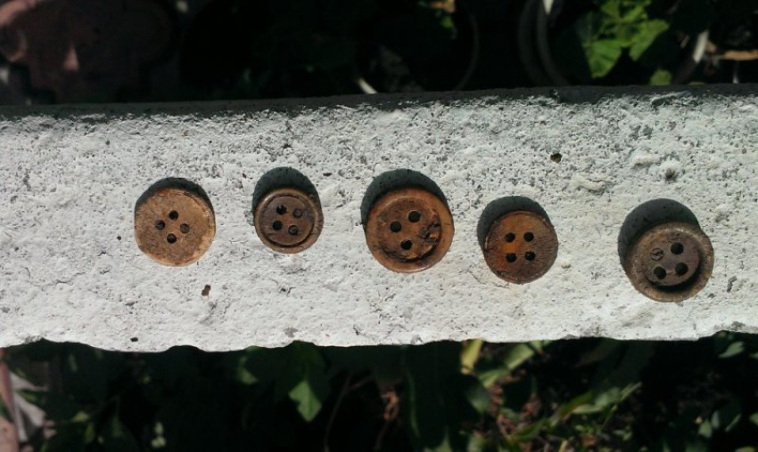
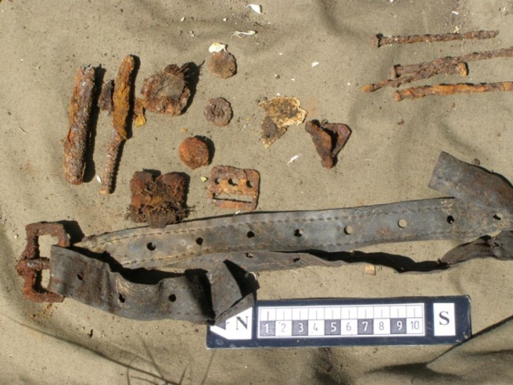
Знайдені речі радянських бійців

Slide 11
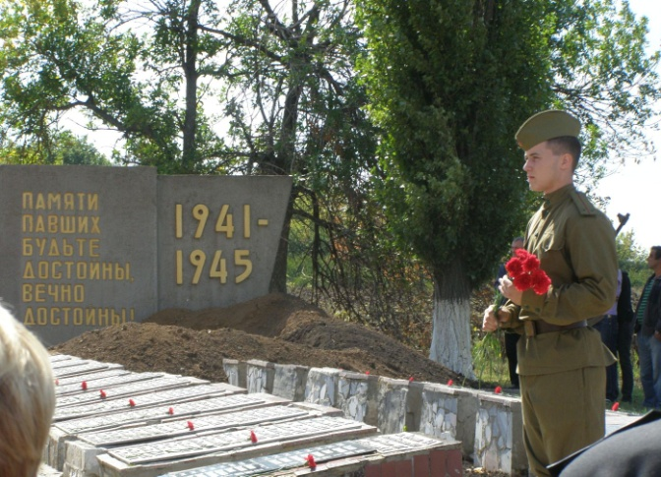
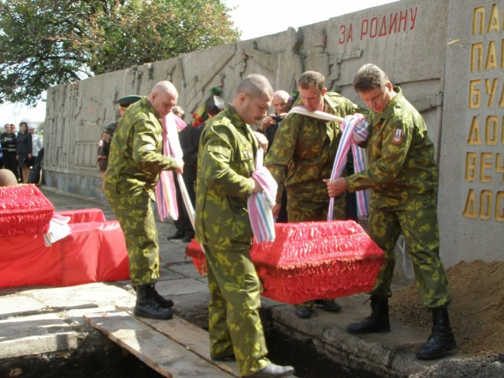
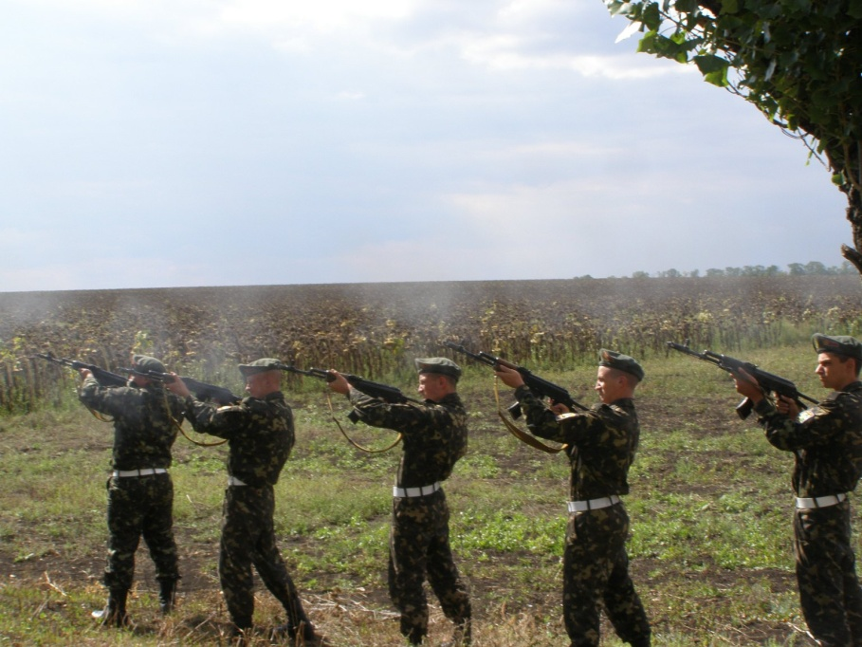
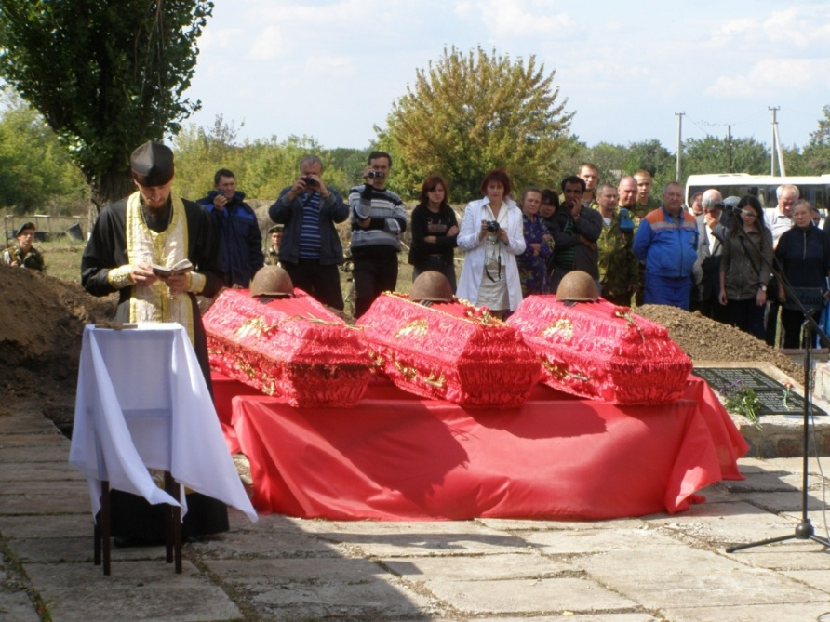
Церемонія перепоховання

Slide 12
Дарунок школі

